Slide 1
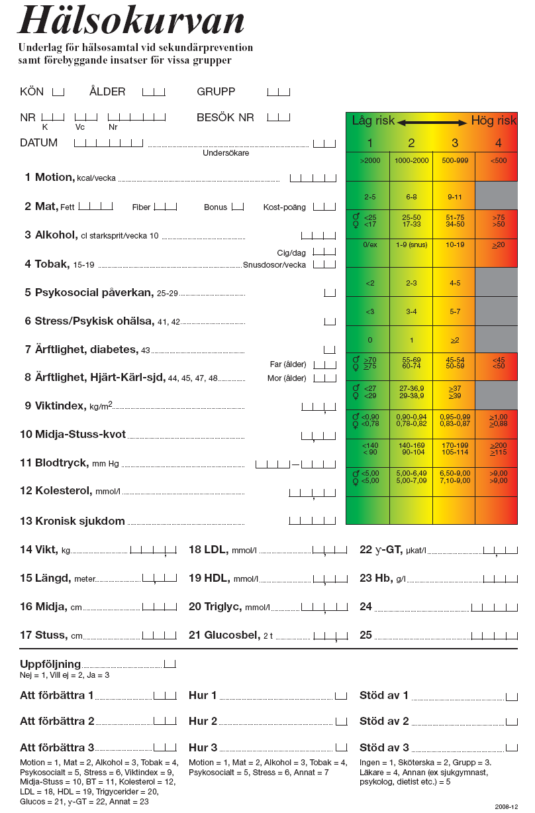
Riktade hälsosamtal som motor
Riktade hälsosamtal som motor i det förebyggande och hälsofrämjande arbetet
Hans Lingfors och Lisbeth Johannson
Futurum, Region Jönköpings län
Malin Skogström,
Region Skåne
Hans Lingfors

Slide 2
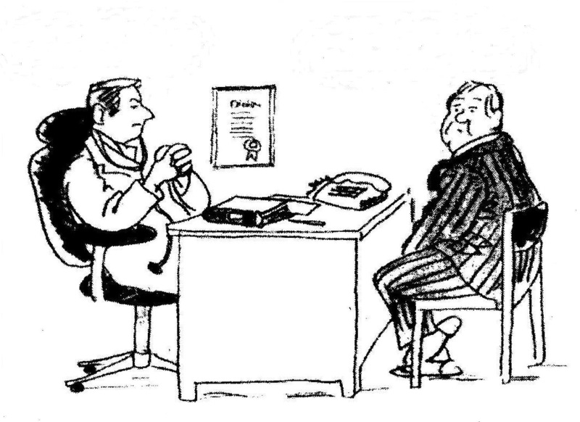
Riktade hälsosamtal som motor
Hög risk
Låg risk
Hälsosamtal
med uppföljning
Hälsosamtal
Hälsoundersökning
Hans Lingfors

Slide 3
Riktade hälsosamtal som motor
Hälsosamtalet syftar till att öka efterfrågan på hälsosammare val och inspirera till hälsosammare levnadsvanor.
Hans Lingfors

Slide 4
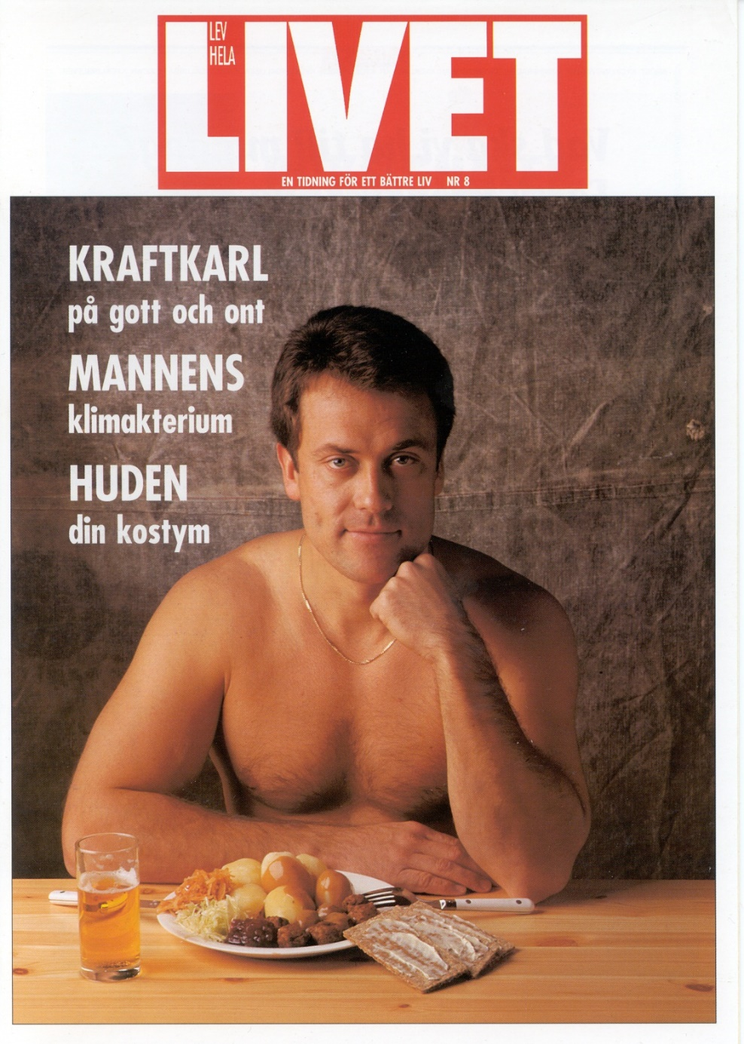
Riktade hälsosamtal som motor
Hans Lingfors

Slide 5
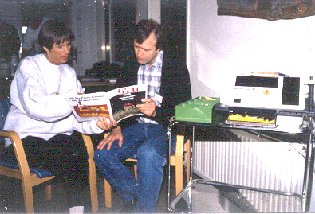
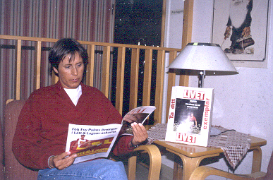
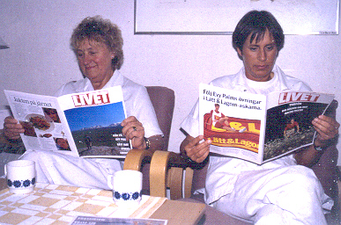

Slide 6
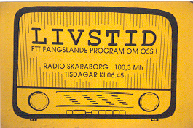

Slide 7
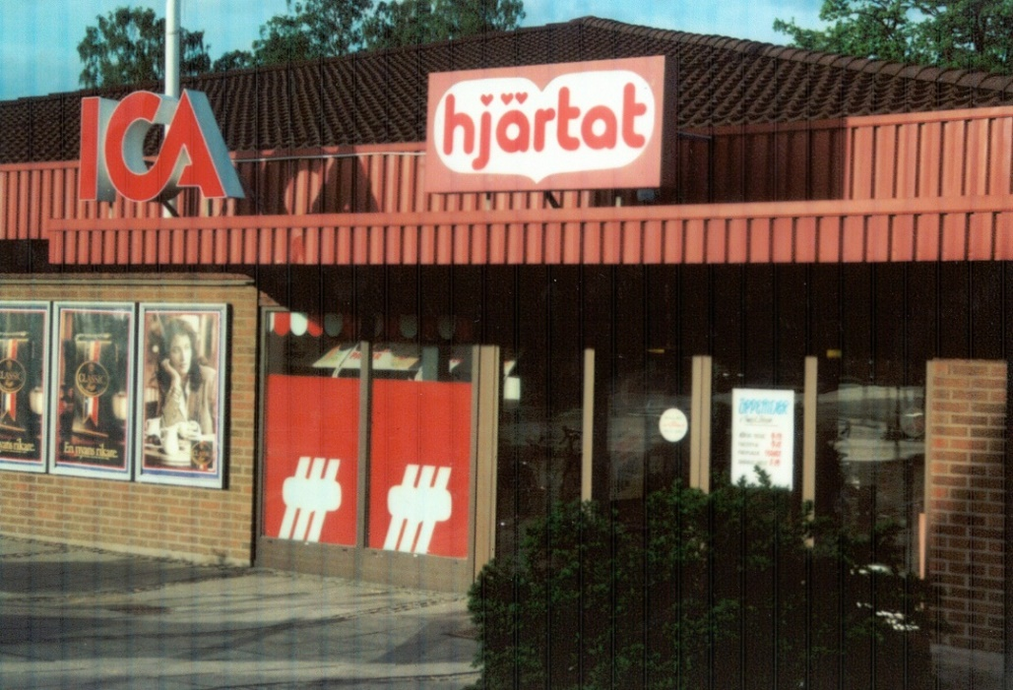
Hälsosamtalet syftar till att öka efterfrågan på hälsosammare val och inspirera till hälsosammare levnadsvanor.
Dessa val underlättas av ett ökat utbud av hälsosamma möjligheter genom samverkan mellan primärvård och apotek, kommun, Försäkringskassa, butiker, skola och föreningsliv.

Slide 8
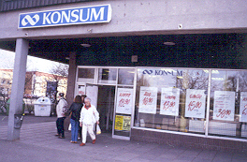

Slide 9
Riktade hälsosamtal som motor
Hans Lingfors

Slide 10
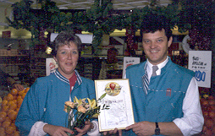

Slide 11
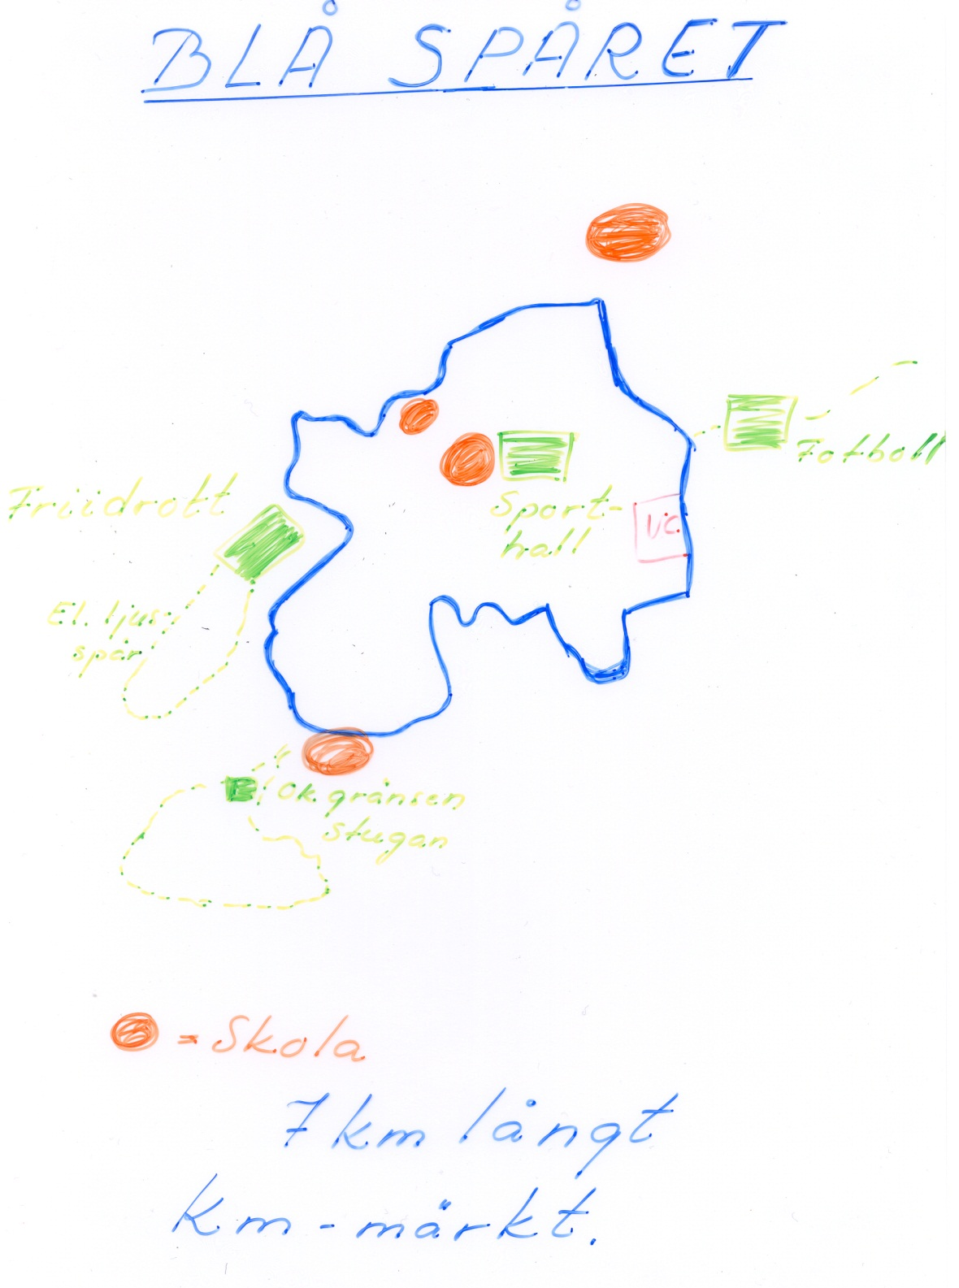

Slide 12
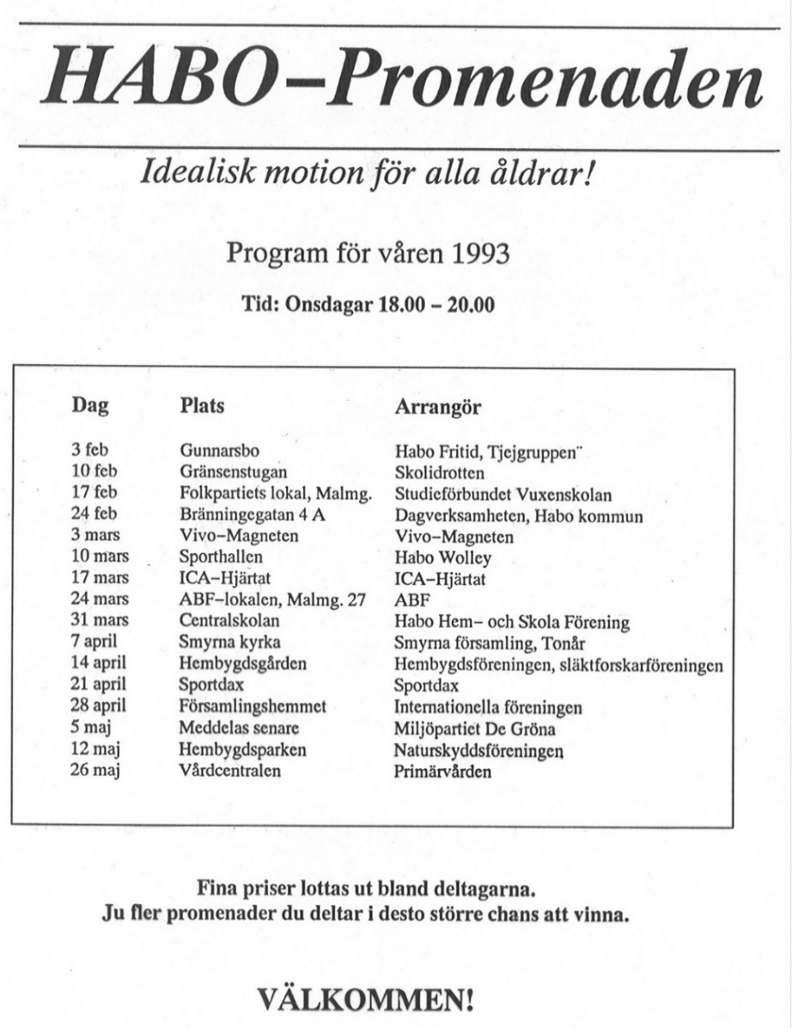
Riktade hälsosamtal som motor
Friskfaktorer
Fysisk aktivitet
Fritidsbaserad
Utomhus
Mentalt innehåll
Tillsammans med andra
Hans Lingfors

Slide 13
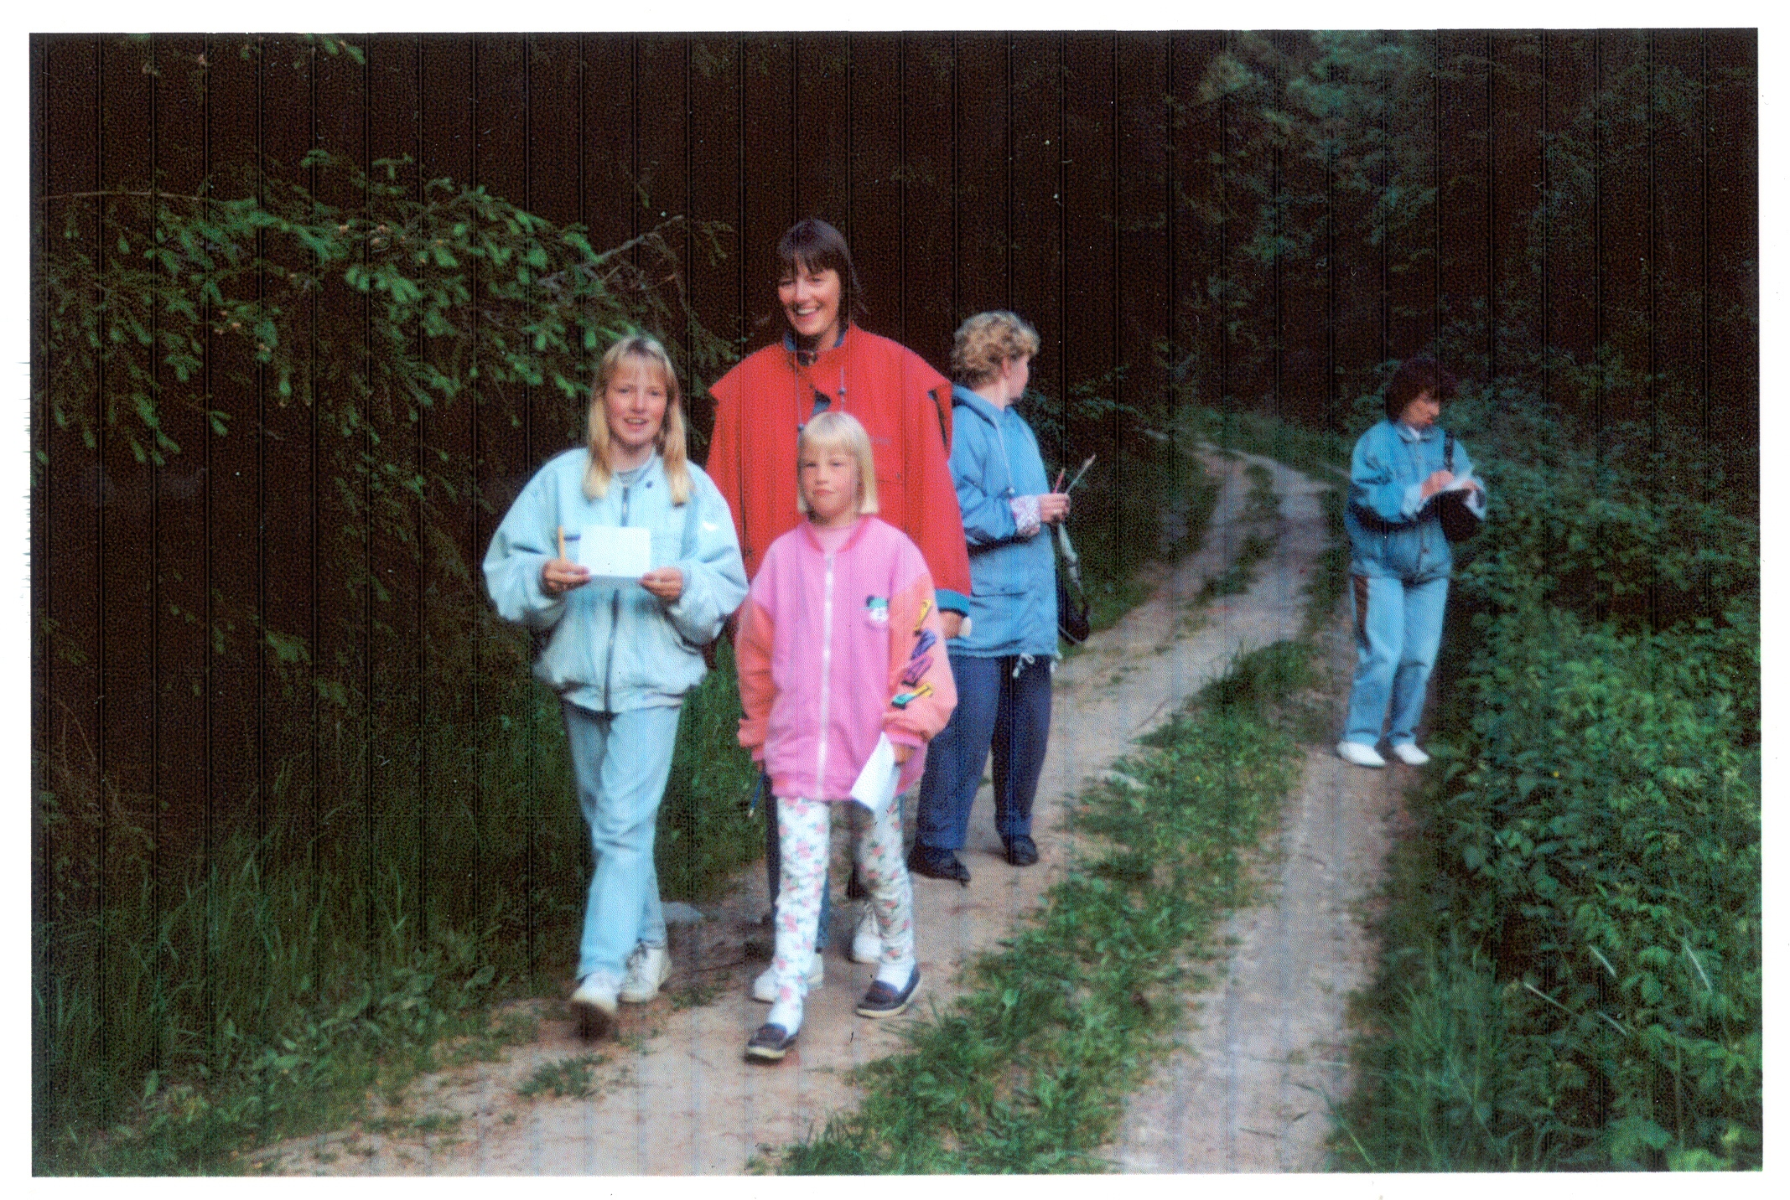

Slide 14
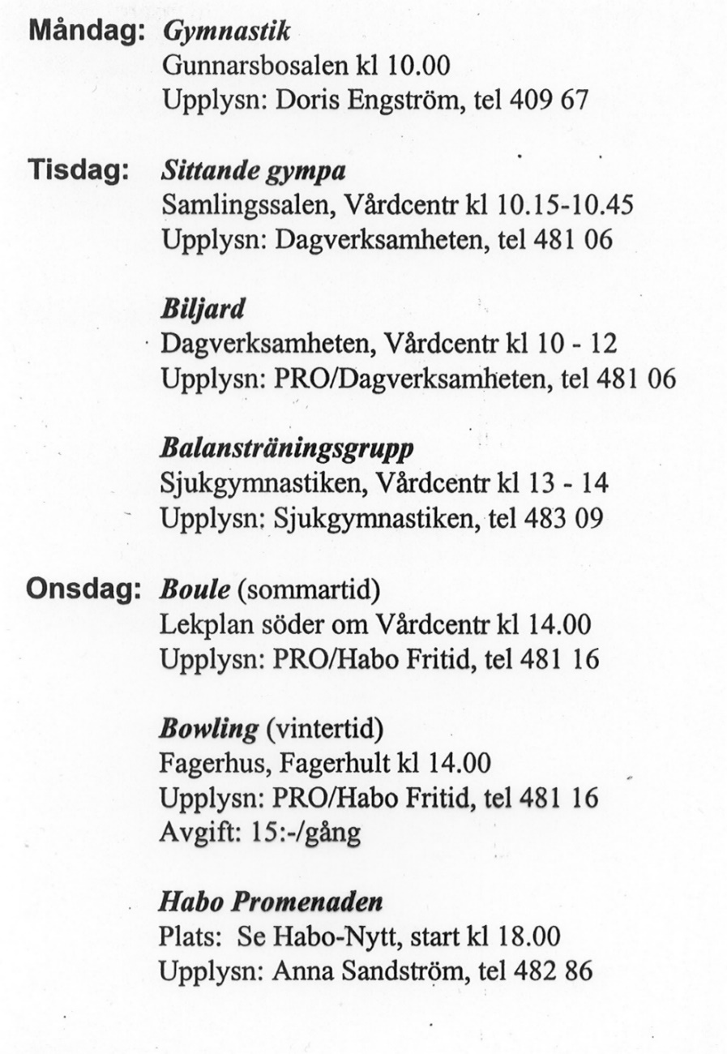
Riktade hälsosamtal som motor
Hans Lingfors

Slide 15
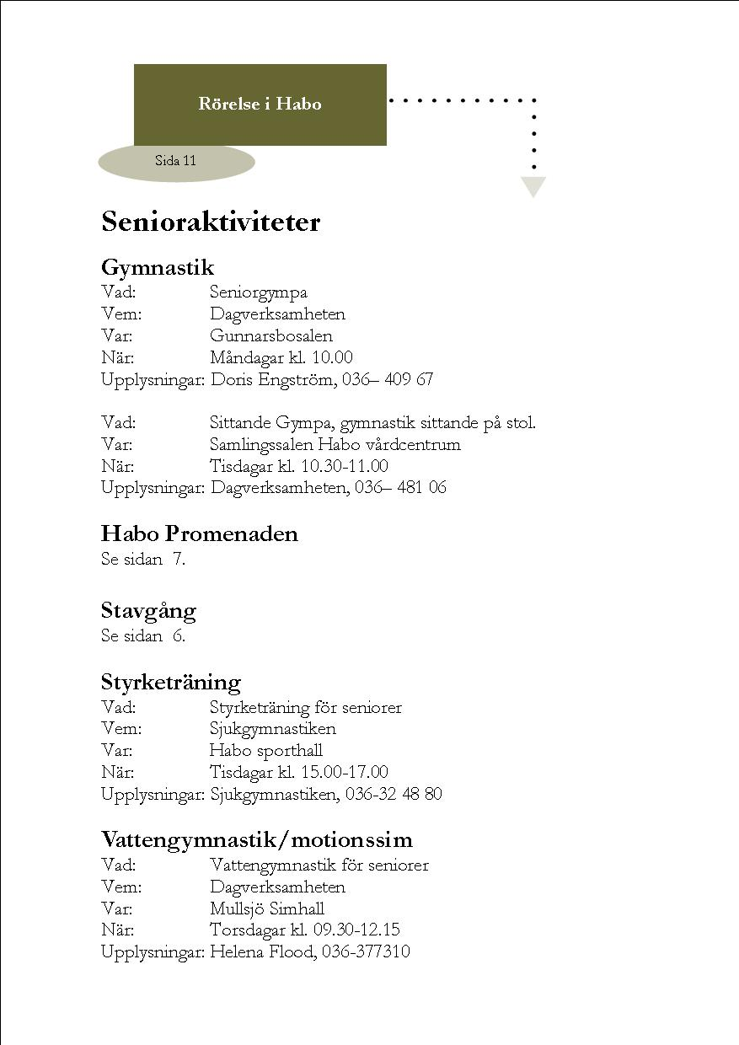
Riktade hälsosamtal som motor
Hans Lingfors

Slide 16
Riktade hälsosamtal som motor
Hans Lingfors

Slide 17
Erfarenheter från Habo
Hans Lingfors

Slide 18
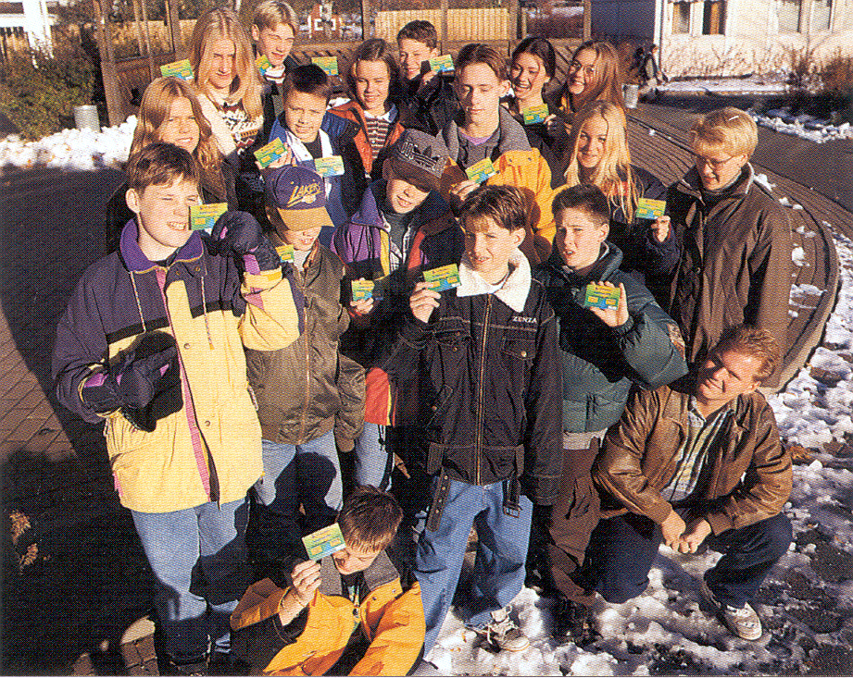

Slide 19
Riktade hälsosamtal med stöd av Hälsokurvan
Hälsosamtalen skapar efterfrågan avseende:
Hjälp att sluta röka
Hantera stress
Hälsosamma matvanor
Motionsmöjligheter etc…
… vilket tvingar fram ökat utbud av:
Rökavvänjningsgrupper på vårdcentralen
Stresshanteringsgrupper på vårdcentralen
Matlagningskurser på vårdcentralen
Motionsaktiviteter tillsammans med idrottsföreningar
Hans Lingfors

Slide 20
Erfarenheter från Habo
Hans Lingfors

